Slide 1

图表篇
南丁格尔玫瑰图

Slide 2
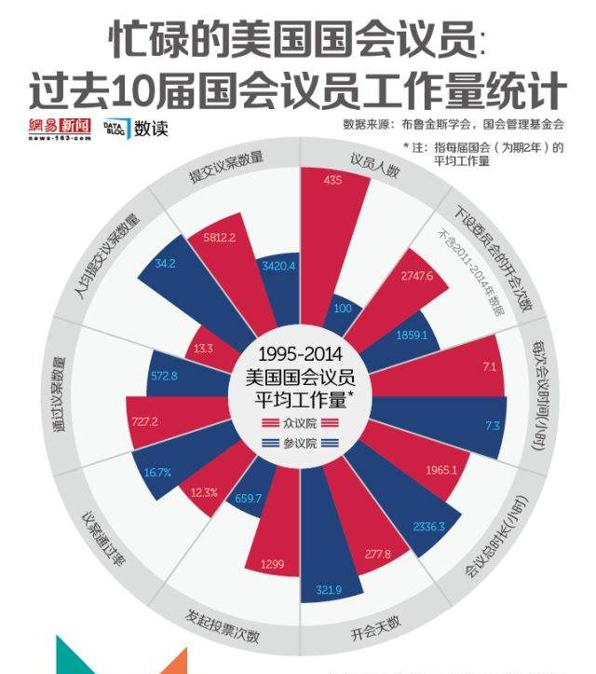
南丁格尔玫瑰图不是玫瑰图，
而是柱形图

Slide 3
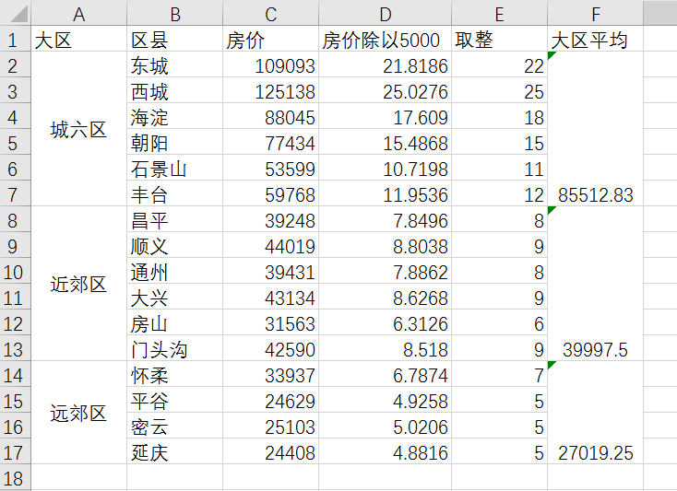

Slide 5
北京市各区
商品房平均房价
（2018年2月）
数据来源：链家网. https://bj.lianjia.com/fangjia/.
2018
单位：人民币元（￥）

